Slide 1

LiSEN
빅데이터 활용 분석 모델 개발 프로젝트
아동학대 의심 아동 조기 발견 및 신고 자동화 솔루션
팀장 빙승현
팀원 류주현, 지수정, 정두균

Slide 2




Contents
타임라인
01 프로젝트 개요
02 문제 정의 & 기술적 난제
03 데이터셋 구축
04 해결 전략의 진화 (Phase 1~4)
05 Streamlit
06 팀 구성 및 역할
07 자체 평가 및 의견

Slide 3
타임라인
2025 12 01 ~ 12 05
2025 11 06 ~ 11 13
웹서비스 구현(필요 시 과정 중간중간 시물레이션) / 문서 정리
데이터 수집 / 분석 / 전처리
2025 11 03 ~ 11 05
2025 11 14 ~ 11 28
2025 11 03 ~ 12 05
기획 / 데이터 수집 / 분석
모델 학습 / 모델 평가 / 모델 선택
총 개발 기간

Slide 4
01
프로젝트 개요
어린이집 CCTV 기반 ‘아동학대 실시간 탐지’ 시스템 개발
어린이집 CCTV는 대부분 사후 확인용이라 실시간 학대 감지가 어려움
장난/제지/학대 동작이 유사해 사람이 즉시 판단하기도 제한적임
이를 보완하기 위해 AI 기반의 정확한 실시간 행동 분석 시스템이 필요함

Slide 5

02
문제 정의 & 기술적 난제
어린이의 행동은 빠르게 변화하고 정상 행동과 학대 행동이 시각적으로 유사함
단일 포즈 기반의 분석만으로는 의도와 맥락을 정확하게 판단하기 어려움
따라서 실환경에서 신뢰성 있게 동작하려면 시간적 흐름까지 고려한 분석 구조가 필요함
YOLOv11m-pose 단독 모델은 장난/제지/학대가 비슷한 모션 패턴을 보임
포즈 정보만으로 오탐(Fasle Positive)이 빈번하게 발생하는 한계가 있음
이를 해결하려면 포즈 이상의 정보를 활용하는 추가 판단 모델이 요구됨

Slide 6
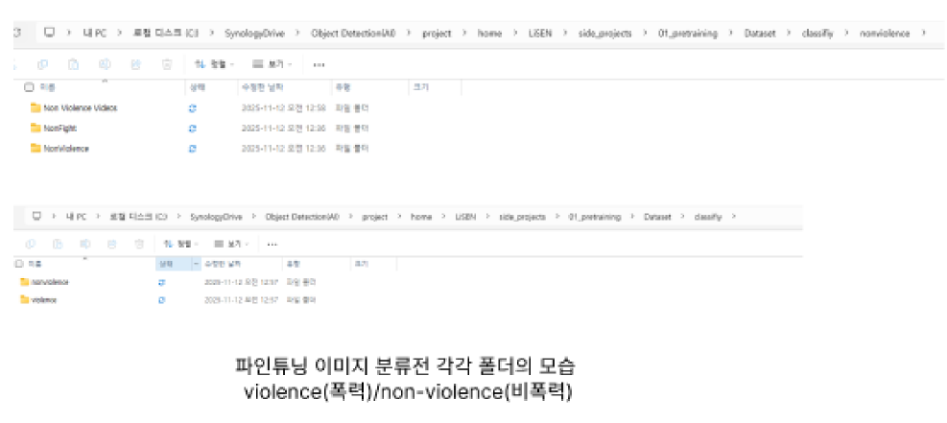
03
Step 0:데이터 셋 구축 (1)
분류용 이미지 정리 단계
Violence / Non-Violence 폴더
↓
분류용 라벨링 구조 (폭력 / 비폭력)
YOLO 객체 검출 데이터셋과는 별도로 구성
Phase 2(Transformer)에서 필요한 데이터셋이므로 Phase 2 직전의 준비 과정

Slide 7
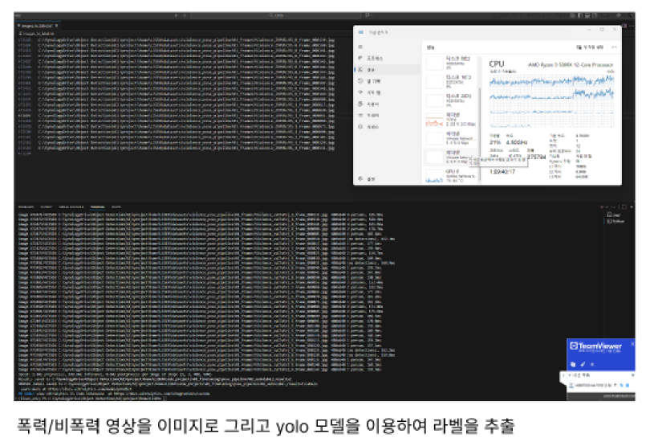
03
Step 0:데이터 셋 구축 (2)
자동 라벨링 단계
폭력 / 비폭력 영상을 프레임 단위 이미지로 변환
YOLO 모델을 이용해 각 프레임의 라벨을 자동으로 추출하는 과정
이 단계에서 Bounding Box와 Pose Keypoint 등의 학습용 주석 데이터가 생성됨

Slide 8
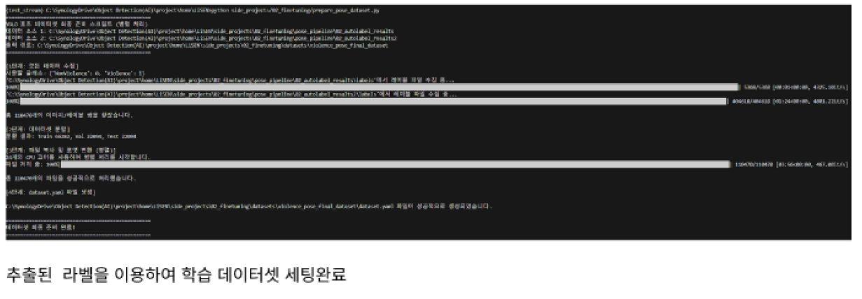
03
Step 0.5:학습 준비 단계 (1)
데이터 구축의 마지막 단계
YOLO로 추출된 라벨을 기반으로 학습·검증 데이터셋 구조를 설정하고 필요한 yaml 파일과 라벨 구성을 자동으로 생성하는 단계
이 과정을 통해 모델 학습이 가능한 최종 데이터셋 형태가 완성됨

Slide 9
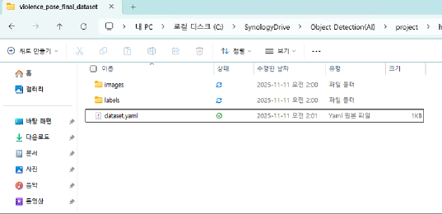
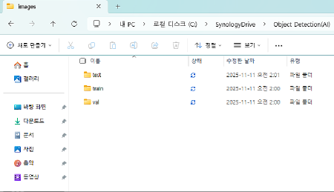
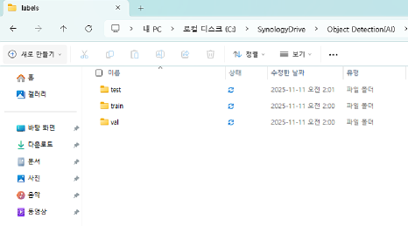
03
Step 0.5:학습 준비 단계 (2)
phase 1 파인튜닝을 시작하기 위한 폴더 구조와 설정파일(.yaml) 정리 완료 상태
dataset.yaml
이미지 학습셋
라벨 학습셋
파인튜닝을 위해 이미지·라벨 파일을 학습/검증 구조로 정리하고, YOLO 학습에 필요한 dataset.yaml 설정을 완료한 단계
이 작업을 통해 모델이 바로 학습을 시작할 수 있는 최종 데이터셋 구성이 완성됨

Slide 10
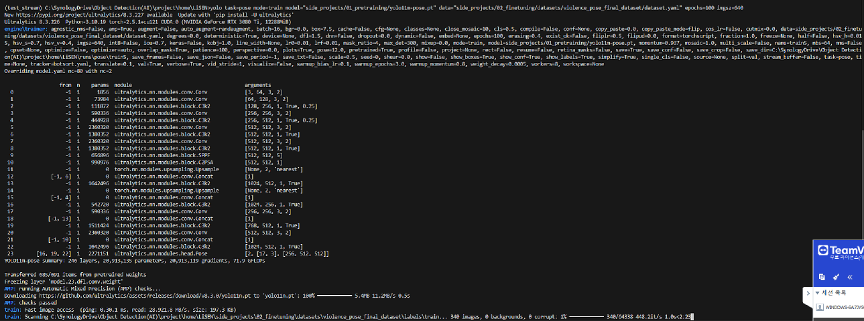
04
Phase 1:YOLOv11m-pose Fine-Tuning 단계 ( 전이학습 )
YOLO 모델을 학습시키는 과정의 로그
구축된 폭력·비폭력 데이터셋과 라벨을 기반으로 YOLOv11m-pose 모델을 파인튜닝하는 단계
데이터 로딩, 클래스 설정, 학습 하이퍼파라미터가 출력되며 본격적인 모델 학습이 시작됨

Slide 11
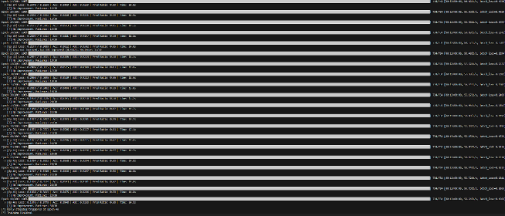
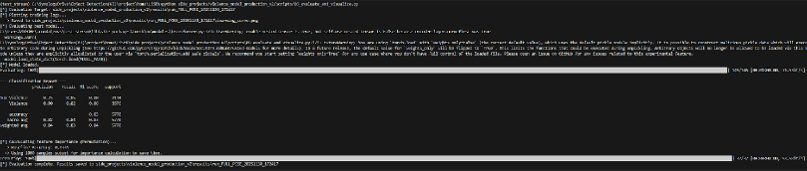
04
Phase 1-1 : 1차 전이학습모델 및 2차 TransFormer 모델 학습과정
학습 진행 로그
YOLOv11m-pose 모델을 violence/non-violence 데이터셋으로 파인튜닝하는 과정
Epoch별 Loss 감소 및 mAP 개선을 확인하며 최종 모델 가중치를 생성한 단계

Slide 12
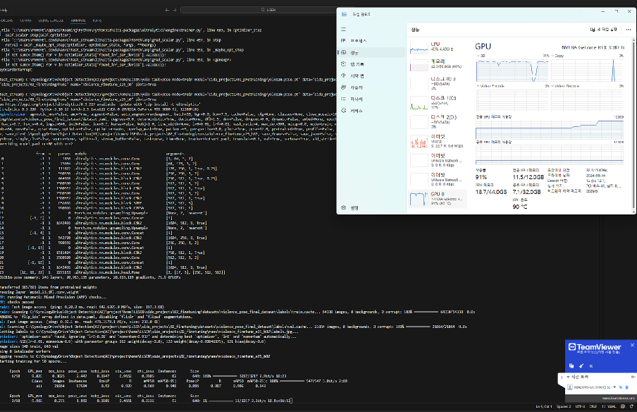
04
Phase 2: Transformer 기반 2차 판단 모델 단계
실제 학대/비학대 구분 Transformer 기반 모델이 처리하는 단계
YOLOv11m-pose 모델에서 추출한 포즈와 바운딩 박스 정보를 이용
violence/non-violence를 구분하는 2차 행동 분류 모델을 학습하는 단계
1차 모델이 각각의 객체탐지 이미지 1장에대해서만의 해석이 가능하므로
시계(Time)열 데이터학습을 통하여
각 Pose와 B-box 그리고 폭력/비폭력
데이터간의 연관성 재학습

Slide 13
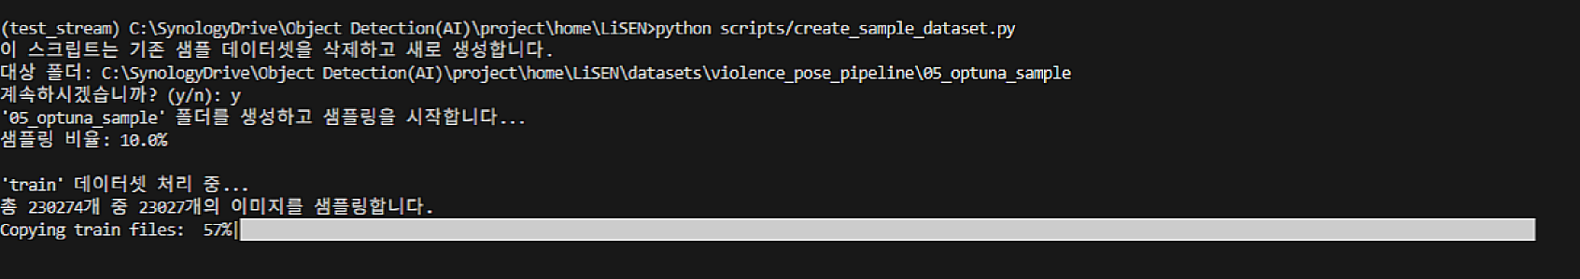
04
Phase 3: HPO Flywheel(하이퍼파라미터 자동 최적화) 단계 (1)
Optuna를 실행하는 로그
기존 학습 방식에서 벗어나 Optuna 기반 HPO 시스템을 도입해 최적의 하이퍼파라미터 조합을 자동 탐색하는 단계
전체 데이터 중 일부를 샘플링하여 반복 실험함으로써,
모델 성능을 지속적으로 향상시키는 Flywheel 구조를 구축

Slide 14
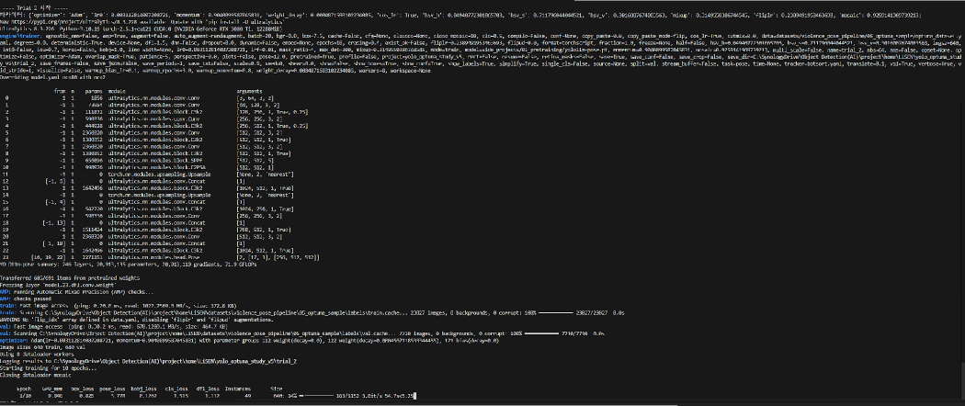
04
Phase 3: HPO Flywheel(하이퍼파라미터 자동 최적화) 단계 (2)
여러 trial 실행 → 결과 비교 → 더 나은 하이퍼파라미터 재탐색
Optuna 기반 HPO Flywheel을 통해 다양한 하이퍼파라미터 조합을 반복 탐색하고,
각 trial의 성능을 비교하여 최적 값을 자동으로 찾는 단계

Slide 15
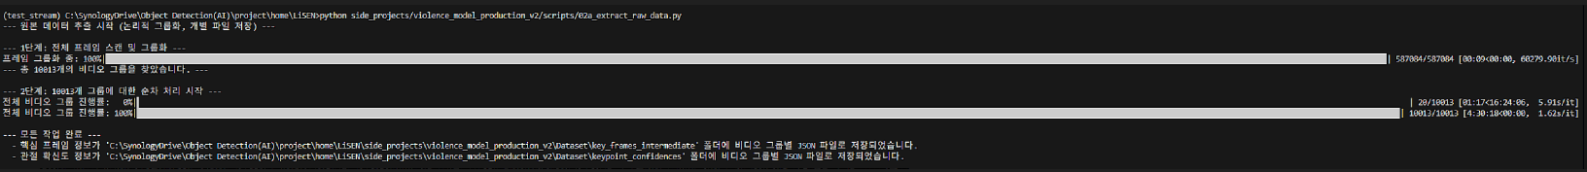
04
Phase 4-1: 모델 후처리 (Post-processing)
이미 최적화된 모델을 이용해서: 전체프레임 또는 일부 핵심 프레임을 다시 추론 하고
그 결과를 메타베이터(JSON) 형태로 저장하는 과정
최종 모델을 이용해 전체 프레임을 다시 일괄 추론하고,
서비스 운영을 위한 JSON 기반 메타데이터를 생성하는 후처리 단계

Slide 16
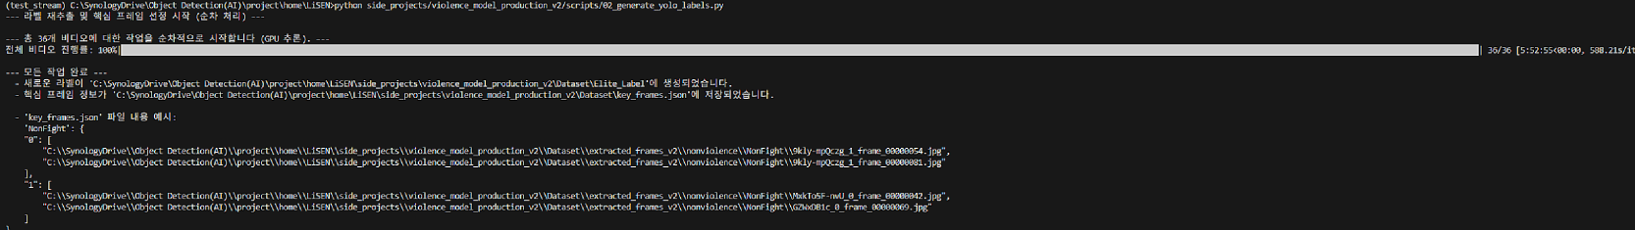
04
Phase 4-2: 모델 결과 분석 & Explainability 후처리
Phase 3 = HPO 끝나고 나온 최종 모델 (LiSEN 모델) 사용 단계
최종적으로 딥러닝(랜덤포레스트)를 통하여 이상적인 하이퍼 파라메타를 적용하여 원본 폭력/비폭력 학습 데이터셋을 학습시킨 모델(LiSEN. pt)을 이용해 전체 프레임을 재추론하고 Yolo의 추론시에만 휘발성 메모리에 저장되는 관절확신도 및 영상별 폭력 비폭력 판단 상위 5프레임 데이터 추출처리
Grad-CAM 기반으로 모델의 판단 근거를 시각화하며 핵심 프레임을 추출하는 후처리 단계
Grad-CAM 분석을 위하여 학습된모델이 폭력 /비폭력 이라고 확신했던 상위 5프레임 추출처리

Slide 17
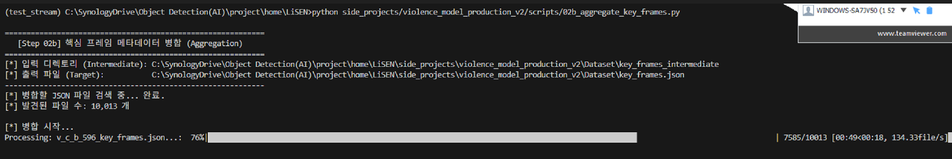
04
Phase 4-3: 모델 후처리 & Aggregation 단계
최종 모델로 전체 프레임 다시 추론 → 핵심 결과 집계 및 병합(Aggregation)→ JSON 변환
최종 모델로 전체 프레임을 재추론한 관절(KeyPoint),객체박스(Bbox),폭력/비폭력 도메인에다가 휘발성 데이터였던 프레임별 관절 확신도 값을 병합하여 강화학습처리를 진행하였음
YOLO 결과를 기반으로 핵심 프레임(폭력/비폭력 Top5)을 집계하고 그에 해당하는 Yolo 추론 데이터를 병합하여 JSON 메타데이터로 구조화하는 후처리 -데이터병합(Aggregation) 단계

Slide 18
04
Phase 4-4: Explainability / Feature Map 추출
최종 학습된 모델이 프레임을 어떤 기준으로 Violence/Non-Violence로 판단하는지 확인하기 위해 Grad-CAM 기반의 Feature Map을 생성하여 모델의 주목 영역과 의사결정 근거를 시각화하는 단계
이를 통해 모델이 잘못된 영역에 주의를 기울였는지, 혹은 실제 폭력 동작과 관련된 핵심 포인트를 제대로 포착했는지 검증할 수 있음

Slide 19
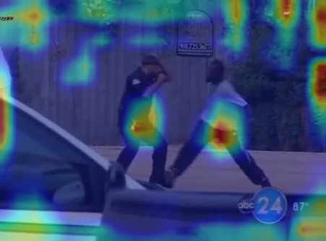
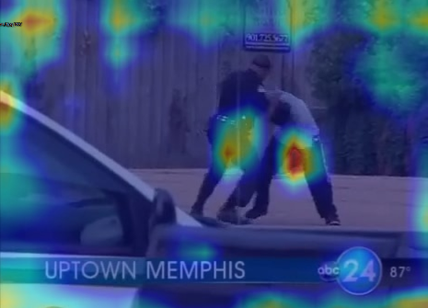
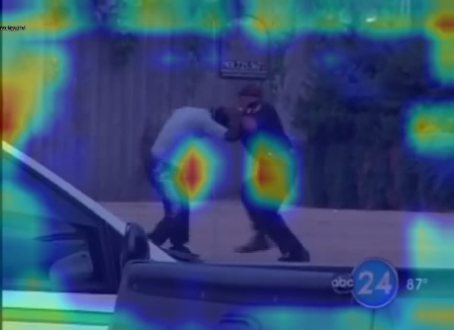
04
Phase 4-5 : Explainability (모델 판단 근거)
Grad-CAM 기반 주목 영역 시각화
최종 모델이 폭력 행동을 판단할 때 집중하는 이미지 영역을 시각화한 Grad-CAM 결과
모델이 실제로 폭력의 핵심 동작이 발생하는 신체 부위를 올바르게 인지하고 있는지 확인할 수 있음

Slide 20
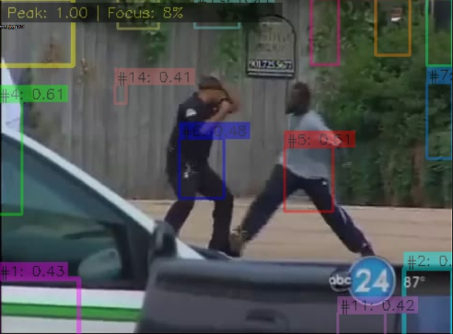
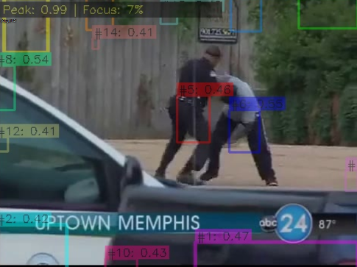
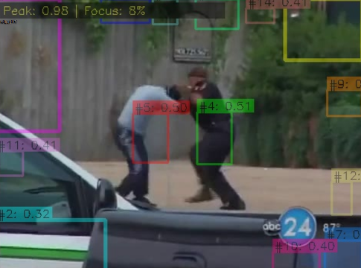
04
Phase 4-6: Grad-Cam의 모델판단의 근거를 수치적 시각화
LiSEN 모델이 프레임 내 인물의 위치와 관절을 탐지한 결과
객체 감지와 포즈 정보를 기반으로 이후 2차 판단 모델이 활용할 핵심 특징들이 추출됨
판단 포인트중 Blur( 흐림 ) 와 Brightness ( 밝기 ) 와 같은 요소들을 배제하면서 추론할수있는 모델 강건성 확보

Slide 21
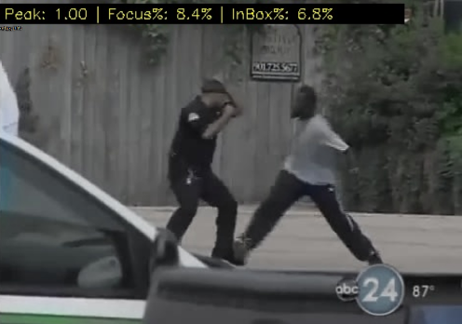
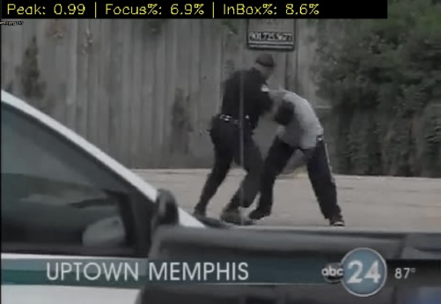
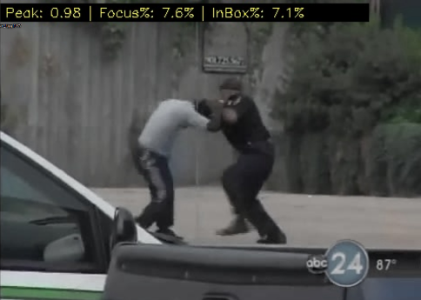
04
Phase 4-7: Grad-Cam의 Focus 정보로 모델 집중도 확인
LiSEN 모델의 포즈·bbox 정보를 입력받아 해당 모델이 판단에있어서 핵심부분을 얼마나 집중하고있고 영역의 크기는 얼마나 되는지 확인할수있음
Grad-Map의 히트맵을 통하여 사람이 1차확인후 Grad-Map의 Focus,Grid 값을 바탕으로 2차 Feature 강화학습 및 모델 추출

Slide 22
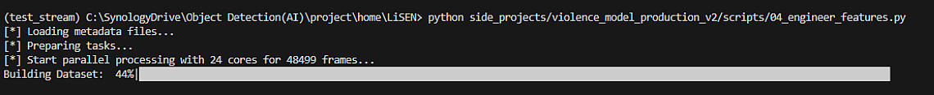
04
Phase 4-8 : 최종 2차 TransFomrer 학습데이터 생성
YOLO Keypoint·Confidence → 프레임별이아닌 영상별로 묶어서 그룹화처리
Grad-CAM 생성 전 데이터를 영상 단위로 병합
48,499 프레임 병렬 처리
Feature Engineering / 후처리용 데이터 구축
Grad-CAM feature + YOLO feature 통합 (2차 학습데이터)
최종 Feature Dataset 생성

Slide 23
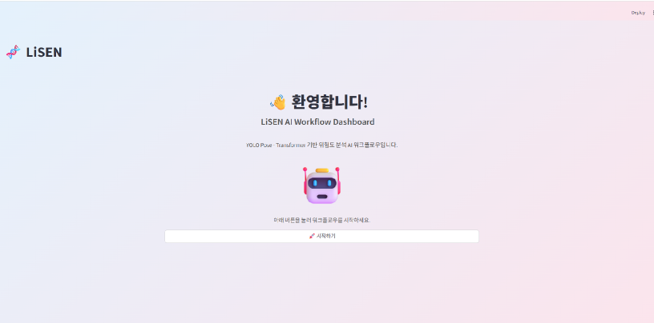
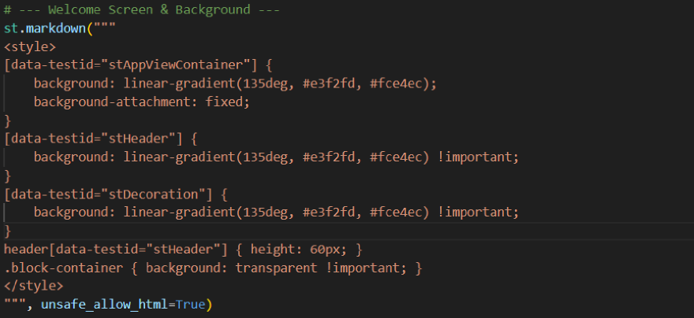
05
Streamlit
Streamlit 초기 화면을 서비스 스타일에 맞춰 커스터마이징
Gradient 배경, Header 제거, UI 컴포넌트 투명 처리 적용
“시작하기” 버튼으로 메인 화면 전환 UX 개선

Slide 24
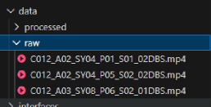
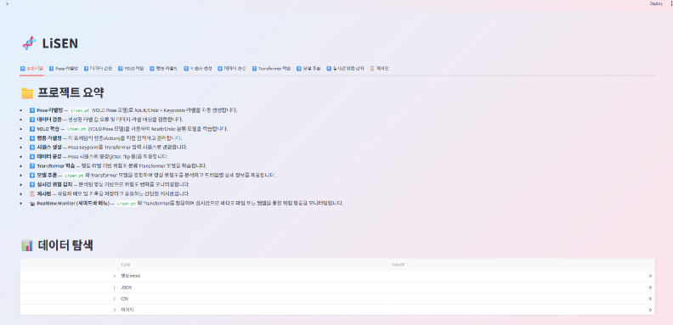
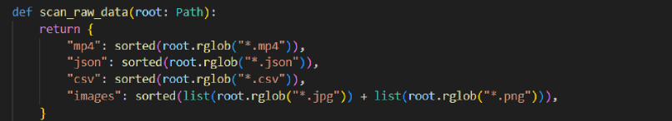
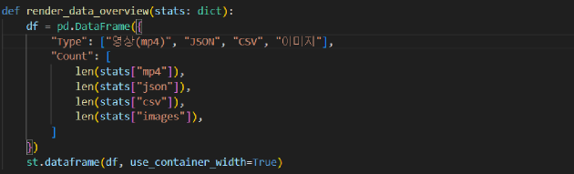
05
Streamlit
LiSEN AI Dashborad 상단에 프로젝트 전체 흐름을 요약한 리스트 제공
scan_raw_data, render_data_overview 함수를 통해 mp4 / json / csv / 이미지 파일 개수 자동 집계
대시보드 내 데이터 탐색 테이블에서 현재 준비된 데이터 현황을 한눈에 확인 가능

Slide 25
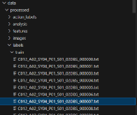
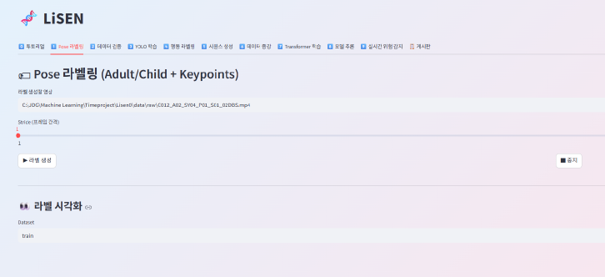
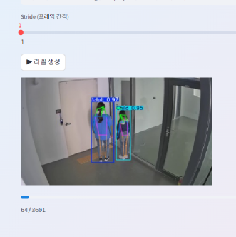
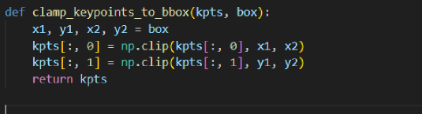
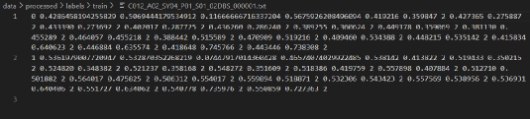
05
Streamlit
YOLO Pose 모델 예측 결과를 기반으로 Adult/Child 라벨링 수행
Keypoints를 Bounding Box 내부로 정제하여 안정적인 라벨링 환경 제공
Streamlit UI에서 프레임 단위로 Pose 결과 확인 및 라벨 수정을 지원

Slide 26
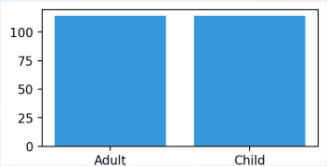
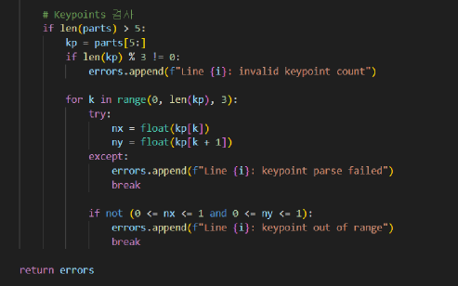
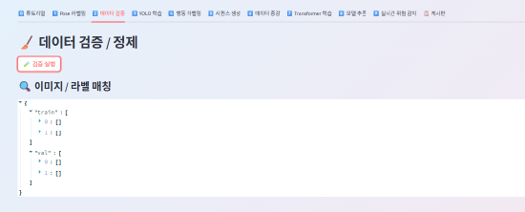
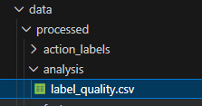
05
Streamlit
YOLO Pose 라벨링 이후, 생성된 keypoints 데이터에 대한 품질 검사 수행
keypoint 개수, 좌표 구조(X,Y),값 범위, 라벨 형태 등 정상 여부 검증
Adult/Child 라벨 분포 그래프를 통해 데이터 편향 여부를 시각적으로 점검
오류가 감지된 라벨은 자동으로 리스트업 후, 검증용 CSV(label_quality.csv)로 출력
최종적으로 학습 가능한 수준의 데이터만 선별하여 다음 단계로 넘김

Slide 27
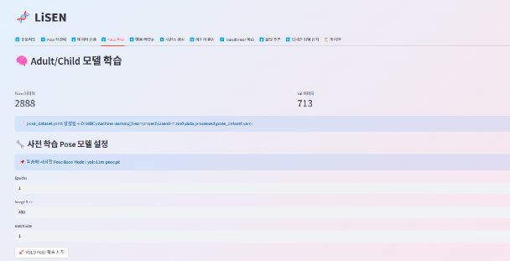
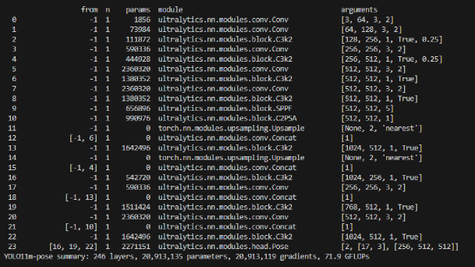
05
Streamlit
YOLO11m-pose는 246-layer, 20.9M parameters로 구성된 경량 Pose 모델
Backbone-Neck-Head 구조 기반
최신 Attention 모듈 (C2PSA) 포함으로 특징 추출 능력 강화
Pose head를 통해 Adult/Child keypoints 예측 지원
심화
C3k2: Residual 기반 Block, 특징 추출 반복
SPPF: Spatial Pyramid Fusion으로 멀티 스케일 특징 생성
Upsample & Concat: Skip connection으로 고해상도 정보 복원
Pose Head: 17 Keypoints 출력

Slide 28
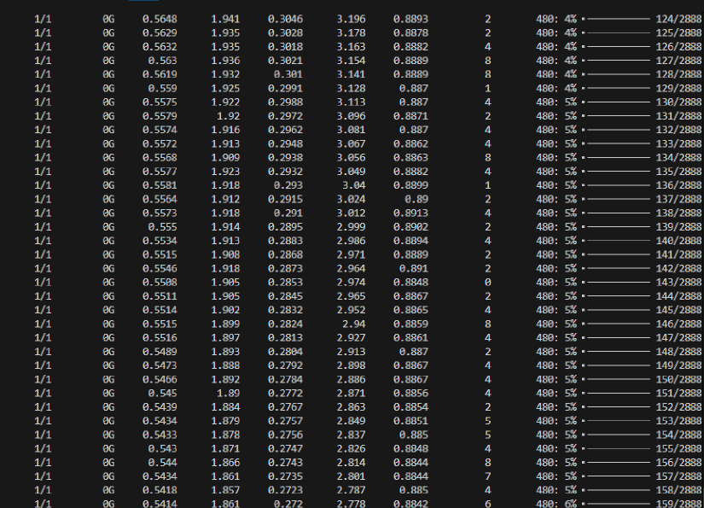
05
Streamlit
YOLO Training Log 해석 (핵심 지표 설명)
Epoch (1/1) → 현재 학습 중인 Epoch
0G → GPU 메모리 사용량
box_loss → Bounding Box 예측 손실
pose_loss → Keypoints 회귀 손실
kobj_loss → Objectness(존재 여부) 손실
cls_loss → Class 분류 손실
dfl_loss → Distribution Focal Loss
(Bounding box 정밀도 관련)
Instances → 이미지에서 감지된 인원 수
Size 480 / 진행률(5%) → 압력 이미지 크기 및 현재 진행 상태

Slide 29
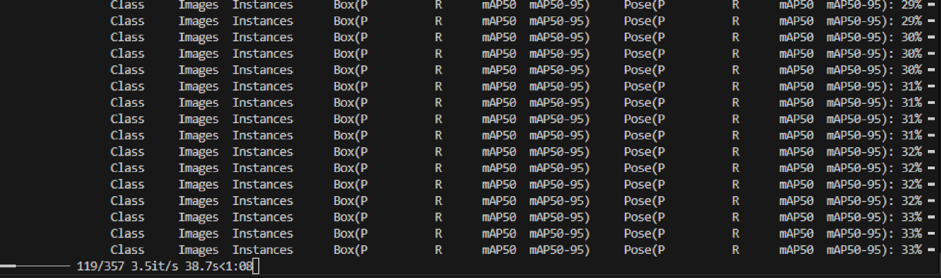
05
Streamlit
YOLO pose Validation (검증) 구간의 클래스별 성능 지표 출력
YOLO Pose Adult/Child 모델의 클래스별 성능 검증을 수행
Box 및 Pose 기준 Precision-Recall-mAP50-95 지표를 통해 모델의 안정성을 평가함
Validation 과정에서 클래스 간 편향 없이 고른 성능을 확인

Slide 30
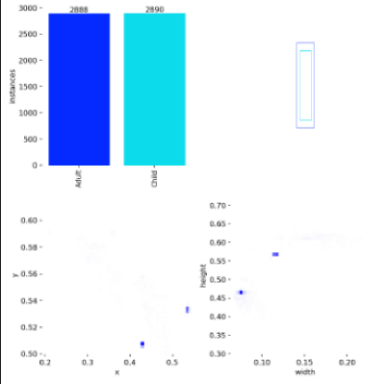
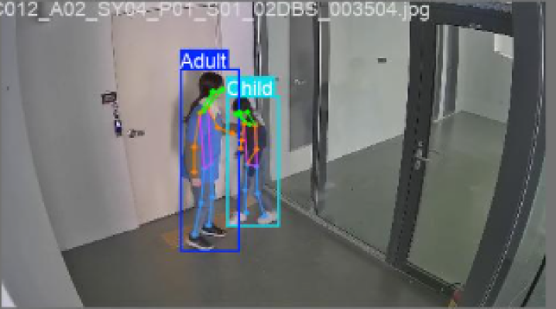
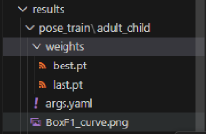
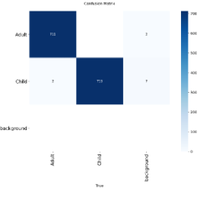
05
Streamlit
Technical Evaluation Highlights
Keypoint inference가 실제 관절 위치와 잘 일치함
Adult/Child 분류에서 높은 Precision/Recall 확보
Confusion Matrix 상 오분류 비율 낮음
데이터 분포 및 박스 폭/비율이 정상 범위로 확인됨 → 데이터 품질 양호
학습 완료 후 모델 가중치(best.pt)와 설정 파일(args.yaml)을 저장하여 재학습 및 재현성을 확보함

Slide 31
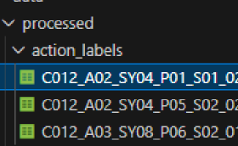
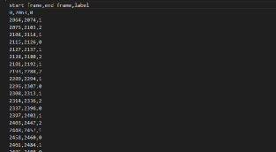



05
Streamlit
행동(Action)라벨링 & 구간(segment) 라벨링 도구 구현
Transformer 기반 행동 인식 모델 학습을 위해 행동 라벨 데이터(정상/경고/위험)를 별도 생성
Pose 예측 결과를 기반으로 사용자가 행동 발생 구간을 시각적으로 선택 후 CSV로 저장
반복되는 장면은 자동 라벨링 기능으로 속도 향상
결과 CSV는 이후 시계열 Transformer 입력용으로 사용

Slide 32



05
Streamlit
행동 인식 모델 (Transformer) 학습을 위한 Pose 시퀀스 생성
Pose keypoints(17개 * 2)를 시간 순서대로 묶어 Transformer 학습용 시계열 데이터로 변환
라벨링된 행동(Action) 데이터와 Pose 데이터를 매칭하여 dataset_action_pose.npz 파일 생성
YOLO Pose 결과(txt)를 keypoint 배열로 변환하는 전처리 함수 적용
Action Recognition 모델의 입력 형식을 표준화하여 학습 파이프라인 자동화

Slide 33




05
Streamlit
Pose Sequence 기반 행동 데이터 증강
Transformer 학습의 일반화 성능을 높이기 위해 Pose 시퀀스를 증강(Augmentation)
Gaussian, jitter, scale 변환, temporal shift, horizontal flip 등 시계열 기반 증강 기법 적용
완본 시퀀스 (dataset_action_pose.npz)와 증강 시퀀스(dataset_action_pase_aug.npz)를 모두 생성
다양한 행동 패턴을 모델이 학습하도록 유도해 과적합(Overfitting) 감소

Slide 34



05
모델 구조:
4-layer Transformer Encoder
Multi-head Attention 기반 시계열 패턴 학습
출력은 SAFE / CAUTION / DANGER (3-class)
Streamlit
Transformer 기반 행동 분류 모델 학습
Pose 시퀀스 데이터를 입력으로 사용하여 시계열 기반 행동 인식 모델 학습
입력구조: 34차원 keypoints 벡터 (17개 관절 * x/y)
sequence length = 30 frames
positional encoding 포함
학습 결과: transformer_action_risk.pt 모델 생성
transformer_training_log.txt에 학습 지표 저장

Slide 35



05
Streamlit
Transformer 행동 인식 모델 내부 구조
PoseSeqDataset — 시퀀스 데이터셋 로더
시계열 Pose 데이터를 기반으로 Transformer Encodr를 직접 구현
커스텀 Datset, Positional Enxoding, Multi-head Attention,
Feedforward Network를 조합해 행동 위험도 3-class 분류 모델을 구축
이를 통해 YOLO Pose → Sequence → Transformer로 이어지는
PositionalEncoding - 위치정보 입력
앤드-투-앤드 행동 인식 파이프라인을 완성
TransformerClassifier - 모델 구조

Slide 36

05
Streamlit
모델 추론 시스템 (End-to-End Inference Pipeline)
YOLO 기반 Adult/Child Pose 모델(best.pt)로 인물 위치 자세 예측
Pose 시퀀스를 Transformer 행동 위험도 모델 (transformer_action_risk.pt)에 입력
분석할 영상 업로드 후 프레임 단위로 자동 추론 수행
분석 완료 시 결과 영상 + 분석 JSON 파일 자동 저장
Streamlit 기반 실시간 추론 인터페이스 제공

Slide 37




05
Streamlit
YOLO + Transformer 추론 결과를 기반
프레임 로그, 최종 분석 영상, 프레임별 JSON 데이터를 자동 생성하는 완전한 End-to-End 분석 시스템
YOLO-Transformer 분석 과정 로그
매 프레임마다 YOLO가 폭력/비폭력 박스 개수, 키포인트 검출 수, 처리 속도(FPS)를 출력
실시간 성능 확인용 시스템 로그
모델이 제대로 동작하고 있는지 + 영상처리 성능 확인 가능

Slide 38


05
Streamlit
Pose Vector 생성 & Transformer 추론 파이프라인
Pose Vector 생성 (YOLO Pose → 34D 변환)
YOLO Pose 결과에서 17개 관절의 (x,y) 좌표 (0~1 정규화) 추출
(17*2) 배열을 flatten → 34차원 pose vector 생성
생성된 pose_vec은 Transformer 입력의 한 프레임 특징 벡터
YOLO 기반 시각화 처리
yolo_pose() → 사람 + 키포인트 검출
draw_pose_on_image() → 포즈 스켈레톤 표시
yolo_box() → 폭력/정상 감지 박스 표시
폭력 = 빨강, 비폭력 = 초록

Slide 39
05
Streamlit
Pose Vector 생성 & Transformer 추론 파이프라인
시퀀스 생성 & Transformer 행동 인식
프레임마다 생성된 pose_vec을 seq_buffer에 저장
pose_vec이 12프레임 이상 쌓이면
최근 12개 → (12 * 34)시퀀스로 구성
Transformer 모델 입력
Transformer 출력:
SAFE / WARNING /DANGER + 확률 (score)
예측 결과(tf_label, tf_score)를 프레임에 Overlay 출력
전체 위험도 기록은 risk_log에 누적 저장
YOLO Pose로 추출한 34D pose vector 시퀀스를 Transformer에 입력하여 프레임 단위 행동 위험도(S/W/D)를 실시간으로 예측하는 파이프라인

Slide 40






05
Streamlit
안전(SAFE)
정상적인 어른-아이 상호작용으로 판단된 경우
YOLO Pose + Transformer 모두 위험 요소 발견되지 않음
위험도 그래프에서 안전(Safe) 확률이 가장 높음
경고(WARNING)
신체 접촉은 있지만 공격성으로 보기 어려운 애매한 상황
Pose 변화나 거리 감지가 ‘주의할 패턴’으로 감지됨
위험도 그래프에서 Warning 확률이 상승
→ 행동 패턴이 위험으로 발전할 가능성을 시사
위험(DANGER)
아이에게 과도한 힘이 가해지거나, 공격적 움직임 패턴이 나타나는 상황
키포인트 속도.거리 변화 등 Transformer가 위험 시퀀스로 인식
위험도 그래프에서 Danger 확률이 가장 높음

Slide 41






05
Streamlit
시간 흐름에 따른 행동 변화를 연속적으로 감지한 실제 사례

Slide 42







05
Streamlit
운영 기능 & 시스템 관리 기능

Slide 43




06
팀 구성 및 역할
빙승현
류주현
지수정
정두균
팀장, 자료 수집, 모델 학습 및 개발
PL, 자료 수집, GITHUB README 작성, 발표
PPT 제작 및 디자인
StreamLit 개발

Slide 44

감사합니다
빙승현 류주현 지수정 정두균

